Slide 1
«Атбасар ауданы білім бөлімінің Атбасар қаласы № 1 орта мектебі» КММ КГУ «Средняя школа № 1 города Атбасар отдела образования Атбасарского района»
«Использование
видеоматериалов в процессе
обучения английского языка»
Учитель английского языка
Нурманова Алия Нурлановна

Slide 2
Цель - обобщить и представить опыт моей работы по применению видеоматериалов в процессе обучения английского языка.

Slide 3
Когда учащиеся не воспринимают видеоматериал
Ситуации когда учитель:
Недостаточно четко объяснил цель задания и то, как его выполнение будет оцениваться или повлияет на дальнейший ход работы
Не сумел придумать дифференцированные задания
Первый раз использует видео
Сам не уверен необходимости и эффективности работы

Slide 4
Тема самообразования
«Повышение качества обучения учащихся на уроках английского языка через использование элементов устной речи»

Slide 5
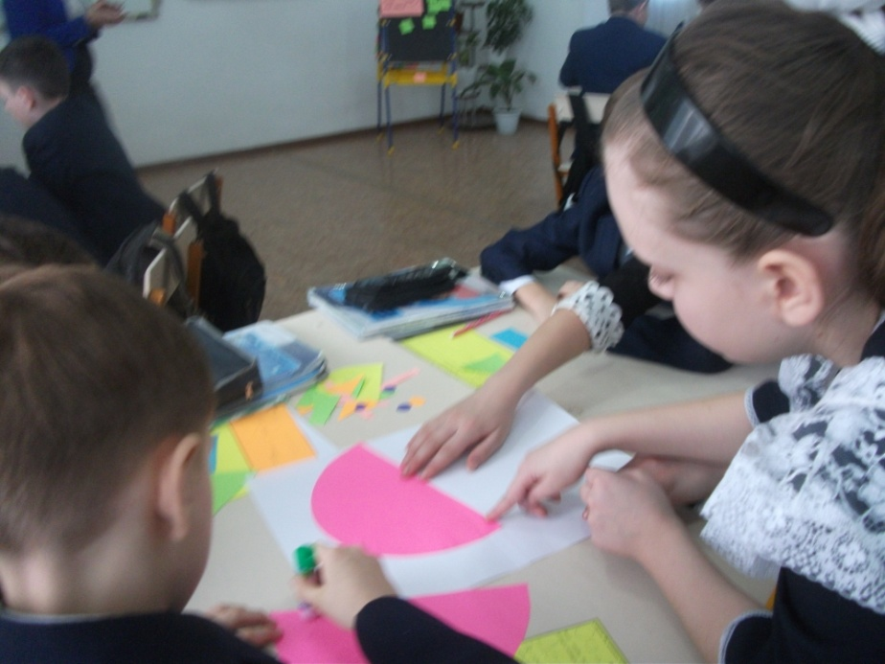
What do you see in the hands of a person?
Are they the same?
How are they different?
What colour is the first?
What about size of these shapes?

Slide 7
При организации групп можно использовать разные части тем и приемов

Slide 8
При организации групп можно использовать разные части тем и приемов

Slide 10
Яркое впечатление увиденного с экрана будет способствовать
лучшему запоминанию

Slide 11
Просмотр отрывка документального фильма на государственном языке

Slide 12
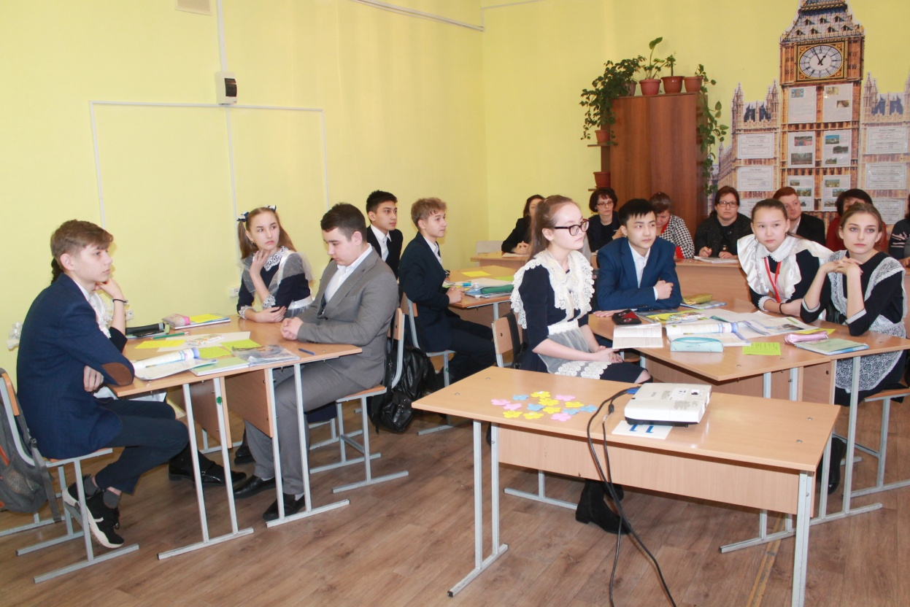
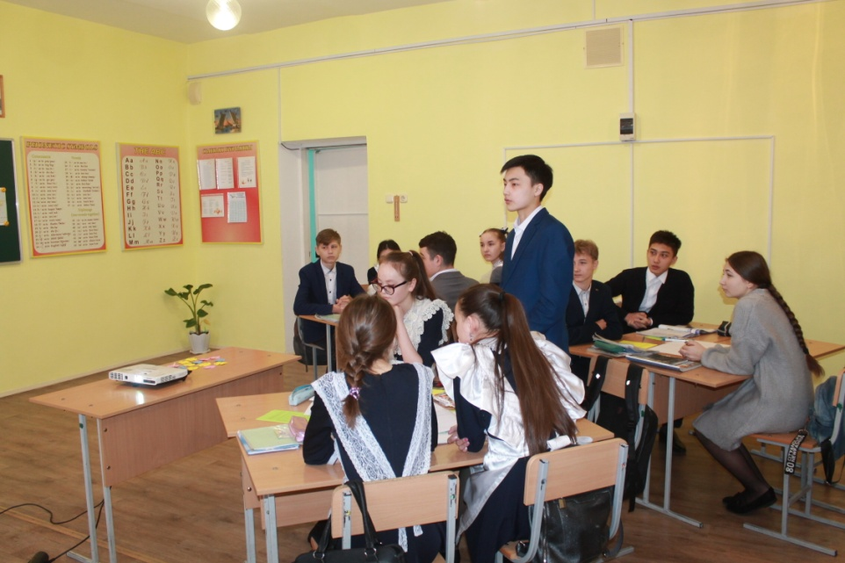

Slide 14
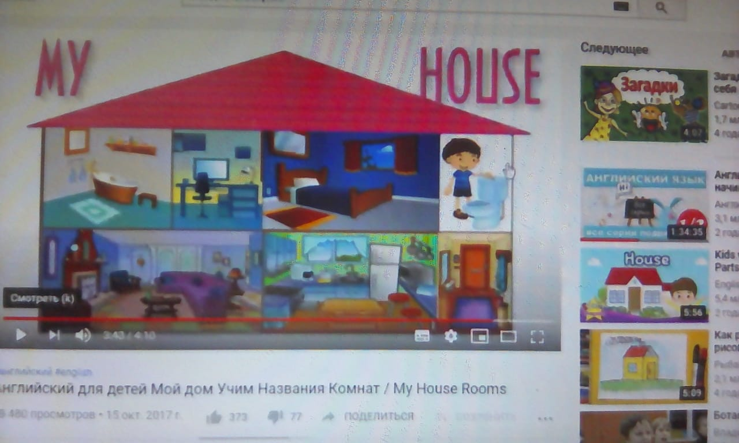
Задания, на использование кнопки “ ПАУЗА”. Предлагает учащимся высказать предположения
о дальнейшем ходе развития событий.
Это связано с развитием умений: определение и
установление смысловых
связей текста, и их развитие.

Slide 15
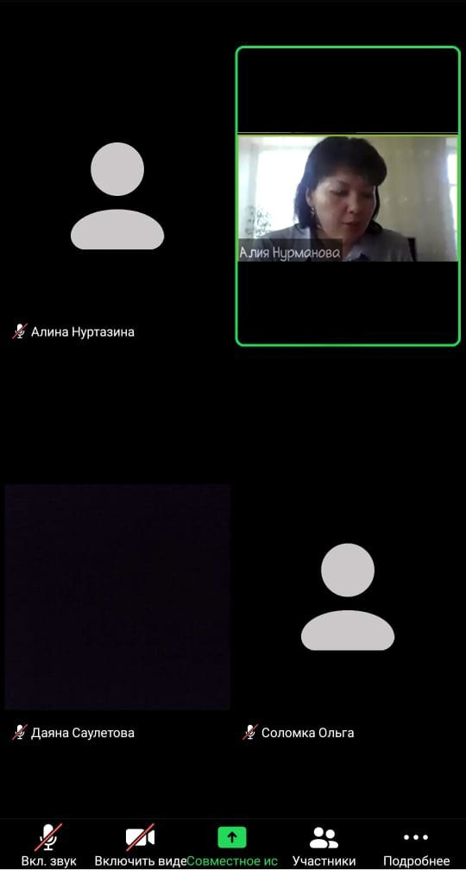
Заполните видеопропуск
Задача учащихся — рассказать историю, которая связывала бы эти отрывки.

Slide 16
Назарларыңызға рахмет
Спасибо за внимание
Thank you for attention

